Slide 1
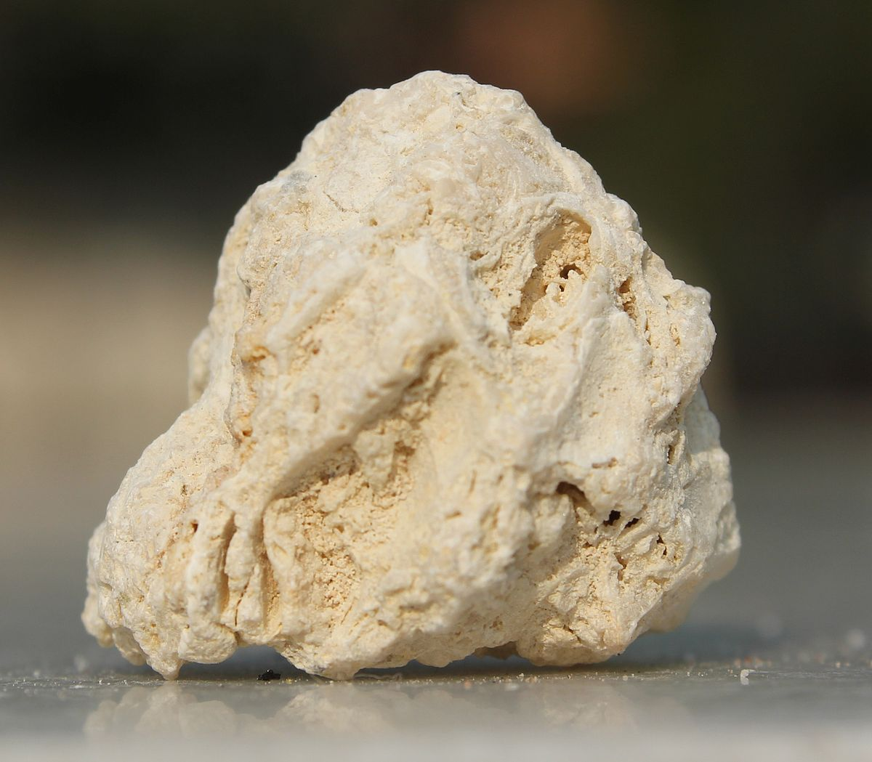
جر الجيري النقي
This Photo by Unknown author is licensed under CC BY-SA.

Slide 2
اماكن تواجد الصخر الجيري في الاردن
يتواجـد الحجـر الجيـري النقـي في
مناطــق: القطرانــة
الســلطاني
الحســا
الحالبــات
جـرف الدراويـش
األبيـض
سـواقة
والدامخـي

Slide 3
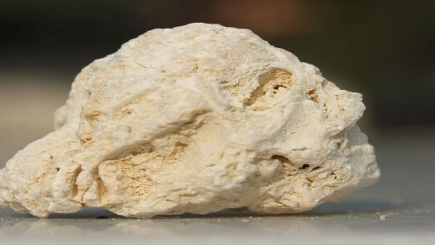
كيف يستعمل يستعمل الحجر الجيري
الصناعات المعدنية هوعامل مساعد على صهر وتكرير الحديد والمنيوم والنحاس.
الصناعـات الكيميائيـة فـي إنتـاج الجيـر، المركبـات القلويـة، كربيـد الكالسـيوم، أكاسـيد المغنيسـيوم ورمـاد الصـودا
. صناعــات الاســمنت الابيــض، الحديــد، الصلــب، الزجــاج، الــورق، تكريــر الســكر، تنقيــة ميــاه الصــرف الصحــي، معالجــة النفايــات وإزالــة الكبريــت مــن الغــاز.
الاستخدامات الزراعية في تعزيز التربة واألسمدة واألعالف الحيوانية.
مــادة مالئــة فــي الدهانــات والمطــاط والــورق والســيراميك وبــاط الارضيــات ومعجــون الاســنان والصناعــات الطبية

